Slide 1
INNOWACJE DLA ŚRODOWISKA
Kryteria oceny projektu - preselekcja
Tworzenie fiszki w GWD
DEPARTAMENT TRANSFORMACJI ENERGETYKI
WYDZIAŁ INNOWACJI I INWESTYCJI KAPITAŁOWYCH
PROGRAM | INNOWACJE DLA ŚRODOWISKA

Slide 2
Ocena fiszki wg kryteriów preselekcji - punkt 8.1 pp IdŚ
pozytywna ocena – zaproszenie do złożenia wniosku
negatywna ocena – odrzucenie fiszki bez możliwości odwołania
KLUCZOWE KRYTERIA
Zgodność z celami Programu
Innowacyjność rozwiązania
Efekt środowiskowy
Przygotowanie projektu do realizacji
Zapotrzebowanie rynkowe i opłacalność ekonomiczna wdrożenia
PROGRAM | INNOWACJE DLA ŚRODOWISKA
Notes:
I etap ocena skróconego wniosku – fiszki projektu. Ocena przez ekspertów zewnętrznych, bez możliwości odwołania. Jeśli ocena pozytywna zaproszenie do składania pełnego wniosku – czas 4 miesiące od zaproszenia.

Slide 3
Kryteria preselekcji – punkt 8.1 pp IdŚ FISZKA
Kryterium 1
Wnioskodawca mieści się w katalogu Beneficjentów, określonym w PP
Kryterium 2
Ogólna jakość fiszki
Kryterium 5
Ocena planowanych efektów ekologicznych
Kryterium 6
Stopień przygotowania projektu do realizacji
Kryterium 7
Harmonogram wdrażania przedsięwzięcia
Kryterium 8
Efektywność kosztowa
Kryterium 4
Innowacyjność rozwiązania będącego przedmiotem przedsięwzięcia
Kryterium 3
Przedsięwzięcie wpisuje się w ogólne cele PP
PROGRAM | INNOWACJE DLA ŚRODOWISKA
Notes:
Osiem kryteriów preselekcji – wskazane w punkcie 8.1 programu

Slide 4
Kryteria preselekcji - punkt 8.1 pp IdŚ FISZKA
Kryterium 1 Wnioskodawca mieści się w katalogu Beneficjentów, określonym w programie priorytetowym
Punkt 7.4 pp IdŚ – beneficjentem programu mogą być przedsiębiorcy w rozumieniu ustawy z 6.03.2018 r. Prawo przedsiębiorców (Dz.U. z 2021 r, poz. 162 z późn. zm.)
Kryterium 2 Ogólna jakość fiszki
- fiszka przygotowana zgodnie z Instrukcją oraz Regulaminem naboru
- kompletna: wypełnione wszystkie wymagane pola, dołączone załączniki (zgodnie z listą załączników wymaganych do fiszki)
- prawidłowo podpisana (elektronicznie przez osobę uprawnioną)
PROGRAM | INNOWACJE DLA ŚRODOWISKA
Notes:
Beneficjenci p 7.4 – przedsiębiorcy. Fiszka składana wyłącznie w formie elektronicznej

Slide 5
Kryteria preselekcji - punkt 8.1 pp IdŚ FISZKA
Kryterium 3 Przedsięwzięcie wpisuje się w cel programu
Pkt 1 pp IdŚ – realizacja Europejskiego Zielonego Ładu, zrównoważony rozwój gospodarczy, 6 celów środowiskowych spójnych z zasadą „Do No Significant Harm”:
- łagodzenie zmian klimatu
- adaptacja do zmian klimatu
- zrównoważone wykorzystanie i ochrona zasobów wodnych
- gospodarka o obiegu zamkniętym, w tym zapobieganie powstawania odpadów i recycling
- zapobieganie i kontrola zanieczyszczeń powietrza, wody i ziemi
- ochrona i odbudowa bioróżnorodności ekosystemów
PROGRAM | INNOWACJE DLA ŚRODOWISKA
Notes:
Cel programu w punkcie 1 – dążenie do neutralności klimatycznej zgodnie z Europejskim Zielonym Ładem, zrównoważony rozwój gospodarczy, szczególności realizacja celu środowiskowego spójnego z zasadą nie czyń poważnej szkody DNSH. Cele środowiskowe zapisane w art. 9 rozporządzenia w sprawie taksonomii. Wybór celu w fiszce projektu stanowi oświadczenie Wnioskodawcy o spójności realizowanego projekty z zasada DNSH

Slide 6
Kryteria preselekcji – punkt 8.1 pp IdŚ FISZKA
Kryterium 4 Innowacyjność rozwiązania będącego przedmiotem przedsięwzięcia
- innowacja produktowa, technologiczna lub procesowa
- innowacja nie starsza niż 3 lata (starsza wymaga uzasadnienia, że wcześniej nie była opłacalna/wykonalna)
- innowacja poprzedzona pracami B+R
- prawa do dysponowania rozwiązaniem/technologią
- rozwiązanie/technologia bardziej opłacalne ekonomicznie lub ma znaczący wpływ na poprawę efektów środowiskowych
- Świadectwo ETV jako potwierdzenie innowacyjności
PROGRAM | INNOWACJE DLA ŚRODOWISKA
Notes:
Wnioskodawca powinien określić czy przedsięwzięcie dotyczy innowacji produktowej, technologicznej czy procesowej przynajmniej na polskim rynku (nie wymaga się żeby było pierwsze w kraju) . Wskazać z czego wynika innowacja, udokumentować przeprowadzone badania przeprowadzone samodzielnie lub na zlecenie, albo posiadać prawa do wyników badań/do technologii umożliwiających wdrożenie. W fiszce należy wykazać, że innowacja jest nie starsza niż 3 lata i jest bardziej opłacalna w stosunku do istniejących na rynku przy tym samym efekcie ekolog. A jeśli droższa to poprawia znacząco efekt ekol.
Świadectwo ETV potwierdza innowacyjność rozwiązania i na etapie oceny pełnego wniosku daje 10 pkt za innowacyjność.

Slide 7
Kryteria preselekcji – punkt 8.1 pp IdŚ FISZKA
Kryterium 5 Ocena planowanych efektów ekologicznych
- charakter efektu ekologicznego (sparametryzowany, wynikający z innowacji)
- uwarunkowania osiągnięcia zakładanego efektu ekologicznego
- oszacowanie wielkości efektów ekologicznych
PROGRAM | INNOWACJE DLA ŚRODOWISKA
Notes:
Należy określić charakter efektu ekologicznego, który wynika z innowacji (zastosowanej technologii/ procesu czy produktu). Należy wyliczyć zakładany efekt, podać przyjęte do wyliczeń założenie , uwiarygodnić osiągnięcie założonego efektu uwzględniając realny potencjał rynkowy, realne możliwości produkcyjne. Efekt ekol. Musi być sparametryzowany , wymierny, podany w odpowiednich jednostkach w ujęciu rocznym
Niektóre kwestie dotyczące efektu ekol. na etapie fiszki mogą być niepełne/ budzić zastrzeżenia – jest to dopuszczalne i będzie wymagało uzupełnienie na etapie pełnego wniosku. Jednakże nie mogą to być zasadnicze kwestie , które w znaczący sposób wpłyną na wielkość efektu

Slide 8
Kryteria preselekcji – pkt 8.1 pp IdŚ FISZKA
Kryterium 6 Stopień przygotowania projektu do realizacji
- pozwolenia i niezbędne decyzje administracyjne
- zachowanie efektu zachęty
Kryterium 7 Harmonogram wdrażania przedsięwzięcia
- etapy realizacji
- kamienie milowe
- identyfikacja ryzyk
- przeciwdziałanie zagrożeniom/zidentyfikowanym ryzykom
PROGRAM | INNOWACJE DLA ŚRODOWISKA
Notes:
K6 – pozwolenia decyzje –należy podać jakie są niezbędne – podać które są w posiadaniu wnioskodawcy, o jakie wystąpił/ lub kiedy wystąpi – daty/terminy
Efekt zachęty – projekt nie został rozpoczęty przed złożeniem fiszki – nie rozpoczęto budowy (zgodnie z Prawem budowlanym) nie podjęto żadnych zobowiązań , które czyniłyby inwestycje nieodwracalną (pomoc publiczna)
K7 Należy przedstawić kolejne etapy realizacji projektu, podać kamienie milowe, zidentyfikować ryzyka i przedstawić w jaki sposób im zapobiec

Slide 9
Kryteria preselekcji – punkt 8.1 pp IdŚ FISZKA
Kryterium 8 Efektywność kosztowa
- zapotrzebowanie rynkowe
- opłacalność ekonomiczna
- przewagi nad innymi dostępnymi technologiami/rozwiązaniami
PROGRAM | INNOWACJE DLA ŚRODOWISKA
Notes:
Należy przestawić zapotrzebowanie na produkt/ technologie (kto, ile , za ile kupi), czy wdrożenie jest opłacalne. Dlaczego jest lepsze od istniejących na rynku (przewagi)

Slide 10
Kryteria preselekcji - punkt 8.1 pp IdŚ FISZKA – lista załączników
Lista załączników do fiszki
Mapa lokalizacyjna inwestycji
Plan sytuacyjny (jeżeli dotyczy)
Schemat technologiczny innowacyjnego produktu/instalacji będącego przedmiotem wdrożenia
Streszczenie projektu w języku niespecjalistycznym (max 1000 znaków)
Wyciągi z dokumentów (raportów) dotyczących przeprowadzonych prac badawczo - rozwojowych i uzyskanych wyników
Dokumenty potwierdzające posiadanie praw własności intelektualnej do rozwiązania
PROGRAM | INNOWACJE DLA ŚRODOWISKA

Slide 11
Kryteria preselekcji - punkt 8.1 pp IdŚ FISZKA
Lista załączników do fiszki
Certyfikaty wyrobu/metody/rozwiązania (jeżeli dotyczy)
Dokumenty związane z rejestracją rozwiązania/technologii w Urzędzie Patentowym, w tym opis patentowy/zgłoszenie (jeżeli dotyczy)
Dokumenty potwierdzające innowacyjny charakter rozwiązania/technologii (kopie/wyciągi i/lub zestawienie źródeł informacji z podaniem miejsc ich dostępności),w tym również kopie materiałów/dokumentów zawierających istotne dane dotyczące innowacyjnego rozwiązania/technologii (np. publikacje, nagrody, wyróżnienia, konferencje itp.)
Dokument/dokumenty potwierdzające datę opracowania rozwiązania/technologii
Dokumenty dotyczące uwarunkowań możliwości osiągnięcia efektów ekologicznych – np. stosowne kontrakty/listy intencyjne dotyczące substratów, produktów, możliwości zbytu itp., możliwości techniczne/technologiczne danego rozwiązania/linii technologicznej;
Dokumenty uprawdopodabniające przyjęte do obliczeń efektów ekologicznych założenia i wskaźniki (o ile dotyczy – z wyjątkiem powszechnie dostępnych);
PROGRAM | INNOWACJE DLA ŚRODOWISKA

Slide 12
Kryteria preselekcji – punkt 8.1 pp IdŚ FISZKA
Lista załączników do fiszki
Uzyskane pozwolenia i decyzje administracyjne, ewentualnie kopie dokumentów związanych z procedurą pozyskiwania pozostałych, brakujących dokumentów (np. złożone wnioski, korespondencja z urzędem itp.);
Posiadane dokumenty potwierdzające prawa do gruntów i obiektów, lub inne związane z aktualnym etapem działań wnioskodawcy w tym zakresie; w razie potrzeby dokumenty uprawdopodobniające możliwość ich pozyskania w terminach pozwalających na potwierdzenie realności przyjętych założeń;
Świadectwo Weryfikacji Technologii Środowiskowych ETV (jeśli dotyczy)
Inne istotne dokumenty z punktu widzenia informacji przedkładanych w fiszce projektowej, jak również ze względu na specyfikę przedsięwzięcia – o ile dotyczy.
PROGRAM | INNOWACJE DLA ŚRODOWISKA

Slide 13
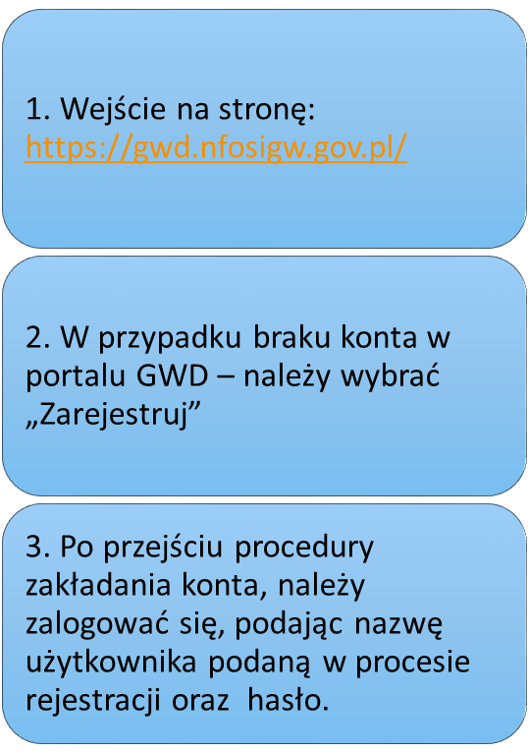
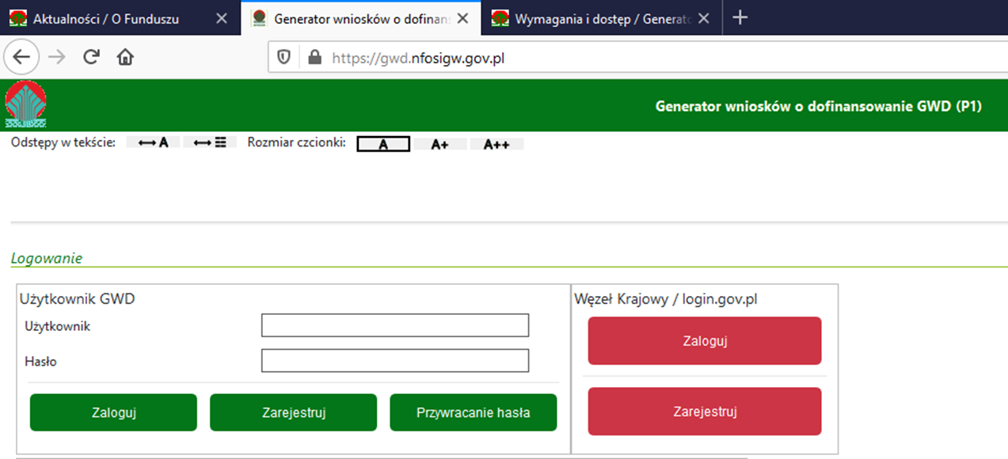
Tworzenie fiszki w GWD
Wejście na stronę: https://gwd.nfosigw.gov.pl/
1
Notes:
Wejść na stronę

Slide 14
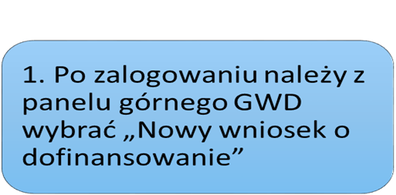
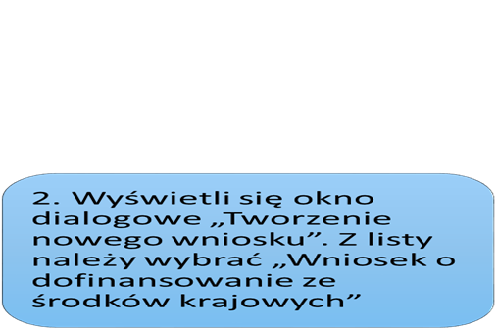
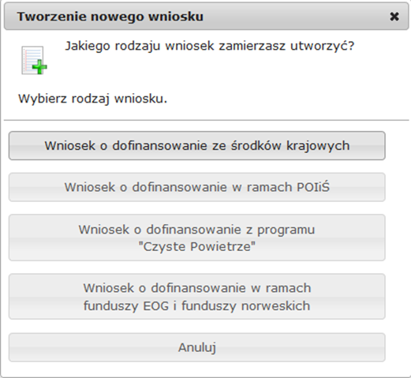
Tworzenie fiszki w GWD
Tworzenie nowego wniosku-fiszki

Slide 15
Tworzenie fiszki w GWD
Tworzenie nowego wniosku-fiszki
Dziedzina- należy wybrać Programy międzydziedzinowe
Program priorytetowy – należy wybrać 3.2 Innowacje dla środowiska [2022]
Nabór – należy wybrać [2022] 3.2 Innowacje dla środowiska
PJB – nie
Typ wniosku – wniosek o pożyczkę

Slide 16
Tworzenie fiszki w GWD
Dane Wnioskodawcy

Slide 17
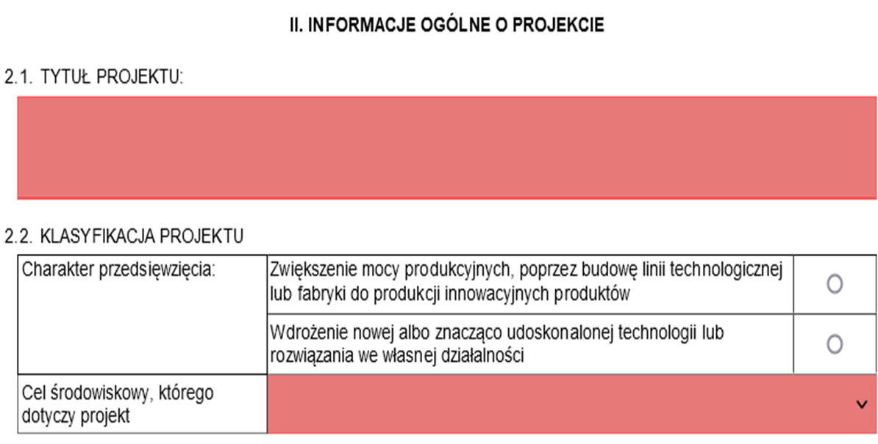
Tworzenie fiszki w GWD
Informacje ogólne o projekcie

Slide 18
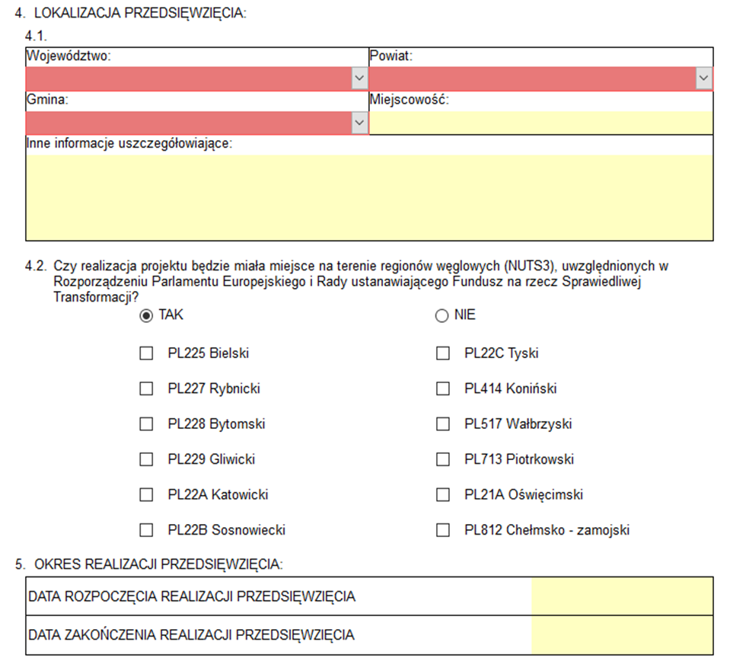
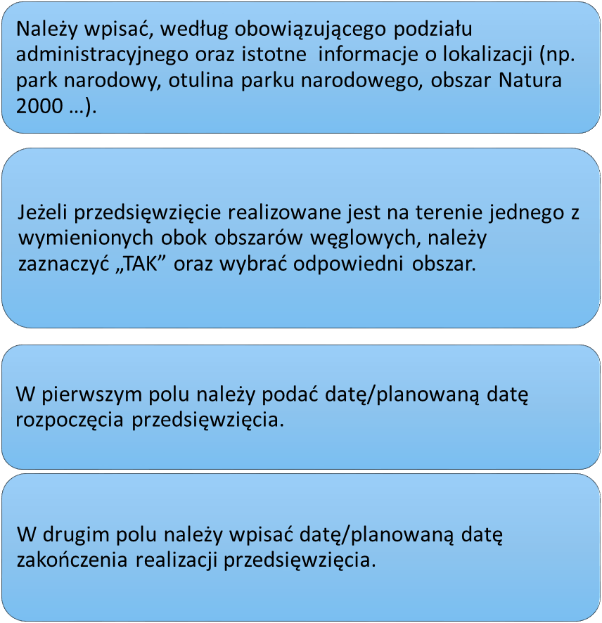
Tworzenie fiszki w GWD
Lokalizacja

Slide 19
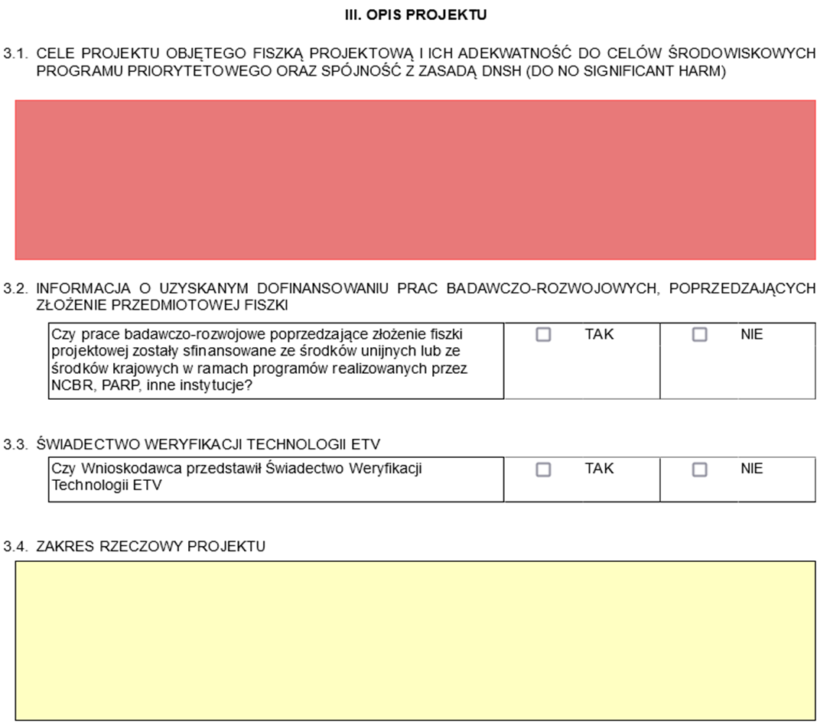
Tworzenie fiszki w GWD
Opis projektu I
Należy opisać cele projektu i przedstawić krótkie merytoryczne uzasadnienie, w jaki sposób rozwiązanie, przewidziane jako efekt realizacji projektu, wpisuje się w cele pp IdŚ
Należy zaznaczyć odpowiednie „check-boxy”

Slide 20
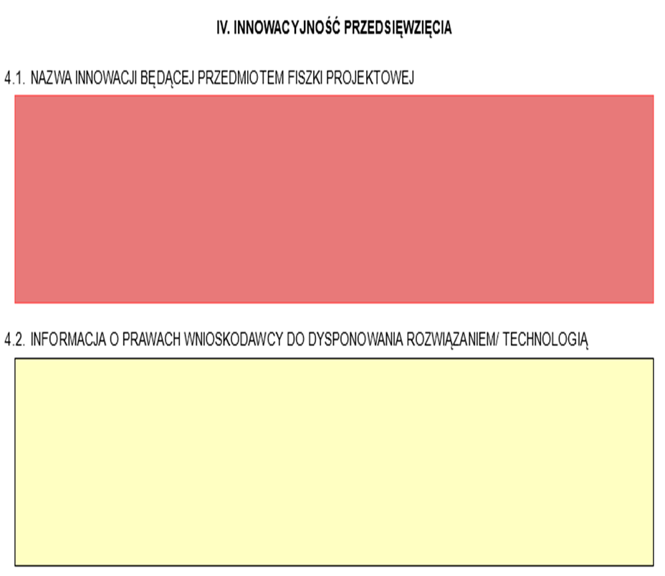
Tworzenie fiszki w GWD
Innowacyjność
Należy krótko i konkretnie nazwać innowacje
Należy określić posiadane prawa do korzystania z własności intelektualnej związanej z projektem, wskazać podstawę (np. umowa zakupu, licencja), ewentualne ograniczenia i warunki tych uprawnień.

Slide 21
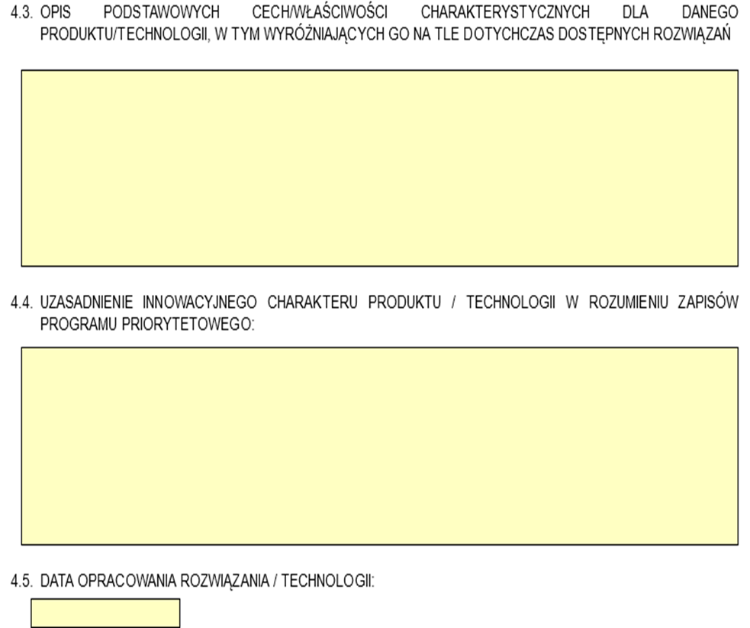
Tworzenie fiszki w GWD
Innowacyjność
Należy przedstawić w sposób przejrzysty i uporządkowany opis, uwzględniający w miarę możliwości w sposób kompleksowy stosowane rozwiązania z dziedziny objętej projektem, z uwzględnieniem aspektów merytorycznych; nie należy przedstawiać wyłącznie informacji ogólnikowych.
Należy wskazać i opisać cechy/funkcjonalności/właściwości rozwiązania/technologii wyróżniające je (świadczące o przewadze) względem dotychczas dostępnych rozwiązań/technologii.
Należy podać datę opracowania rozwiązania technologii (np. zakończenia i odebrania badań).

Slide 22
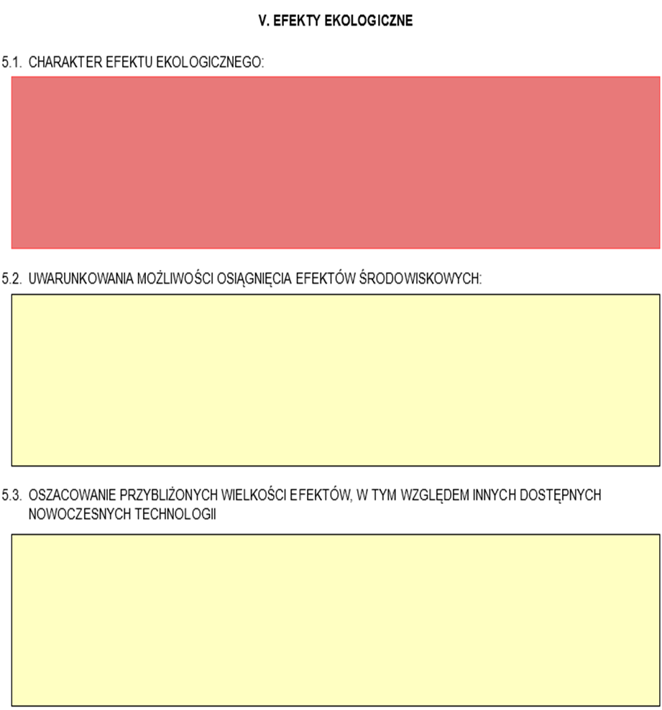
Tworzenie fiszki w GWD
Należy krótko opisać charakter efektu ekologicznego, wskazać obszary tych efektów, powiązane z celem tematycznym projektu i innowacyjnością.
Należy wskazać wszystkie istotne elementy, które będą miały wpływ na wielkości uzyskiwanych efektów środowiskowych, w zależności od specyfiki przedsięwzięcia np. wielkość produkcji, potencjał rynkowy, uwarunkowania środowiskowe.
Należy sparametryzować i oszacować w sposób wymierny wielkość efektów ekologicznych generowanych w wyniku zastosowania i wdrożenia innowacji. Finalnie należy określić efekty w wartościach bezwzględnych, rocznych.
Efekty ekologiczne

Slide 23
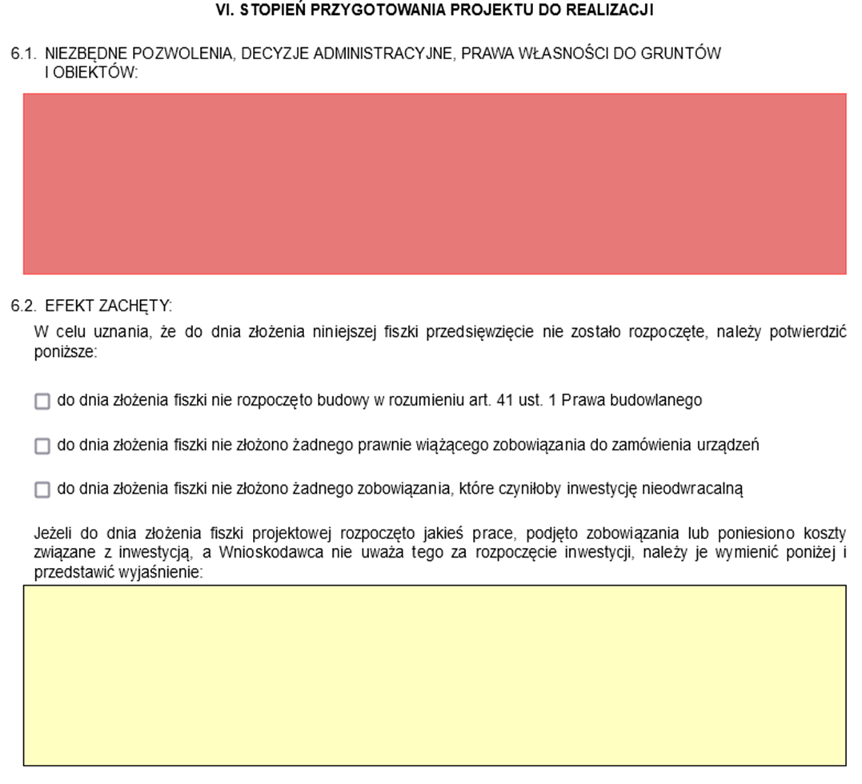
Tworzenie fiszki w GWD
Niezbędne pozwolenia, decyzje administracyjne, prawa własności do gruntów i obiektów. Należy podać informacje dotyczące praw do dysponowania gruntami lub obiektami na cele inwestycji, posiadanej i wymaganej dokumentacji technicznej i projektowej, harmonogramu pozyskiwania brakujących pozwoleń itd.
Należy potwierdzić, że inwestycja nie została rozpoczęta przed złożeniem niniejszej fiszki. Przez rozpoczęcie inwestycji należy rozumieć podjęcie robót budowlanych związanych z inwestycją lub pierwsze prawnie wiążące zobowiązanie do zamówienia urządzeń lub zobowiązanie, które sprawia, że inwestycja staje się nieodwracalna.
STOPIEŃ PRZYGOTOWANIA PROJEKTU DO REALIZACJI

Slide 24
Tworzenie fiszki w GWD
Harmonogram
Należy przedstawić realistyczny harmonogram realizacji projektu z uwzględnieniem głównych etapów przedsięwzięcia, wskazaniem kamieni milowych, zidentyfikowanych ryzyk/zagrożeń

Slide 25
Tworzenie fiszki w GWD
Efektywność kosztowa
Należy wykazać istnienie zapotrzebowania rynkowego i opłacalność ekonomiczną wdrożenia, określić aktualny stan techniki i przewagę̨ wdrażanego rozwiązania względem innych dostępnych na rynku (w tym szczególnie przewagi w zakresie techniczno - technologicznym, generujące efekty ekologiczne, lub/oraz przewagi ekonomiczne, pozwalające na osiągniecie podobnych efektów środowiskowych i technologicznych rozwiązań́ mniejszym kosztem).

Slide 26
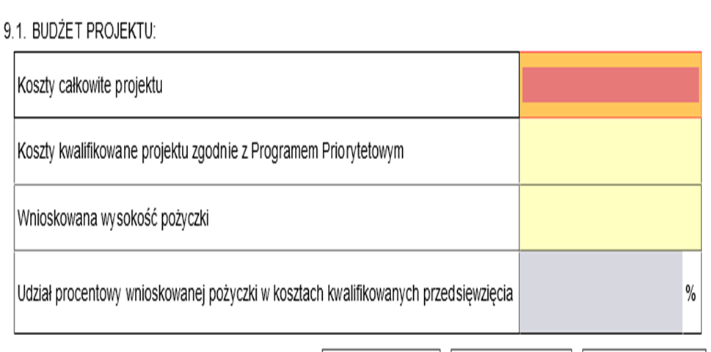
Tworzenie fiszki w GWD
Charakterystyka finansowa
W kolejne rubryki należy wpisać́ koszty całkowite projektu, koszty kwalifikowane projektu zgodnie z zapisami Programu Priorytetowego, wnioskowaną wysokość́ pożyczki oraz udział procentowy wnioskowanej pożyczki z NFOŚiGW w kosztach kwalifikowanych przedsięwzięcia.

Slide 27
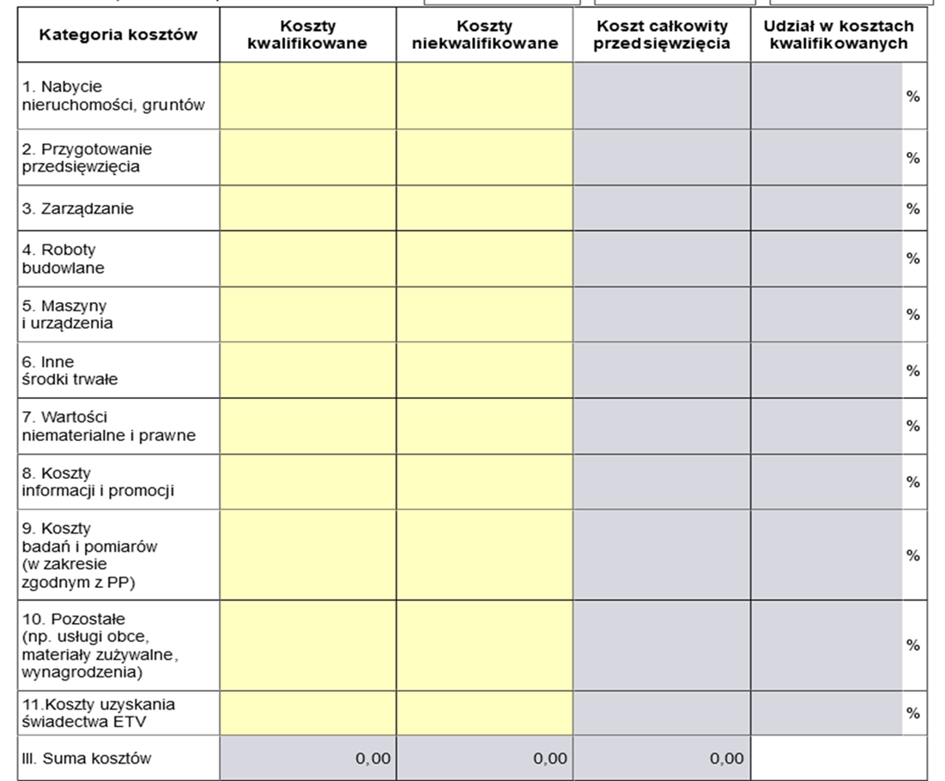
Tworzenie fiszki w GWD
Charakterystyka finansowa
W tabeli należy wydzielić wszystkie planowane kategorie wydatków.
Koszty kwalifikowane – zgodne z Wytycznymi w zakresie kosztów kwalifikowanych (…) z uwzględnieniem następujących ograniczeń (pkt 6 pp IdŚ):
nabycie nieruchomości, zakup gruntu do 15% sumy kosztów kwalifikowanych;
roboty budowlane do 35% sumy kosztów kwalifikowanych
wartości niematerialne i prawne (np. patenty, licencje, oprogramowanie) do 25% kosztów kwalifikowanych
przenośne środki trwałe, sprzęt, wyposażenie - tylko koszty uzasadnione i bezpośrednio związane z technologią/rozwiązaniem
badania i pomiary - tylko dotyczące rozruchu technolog/urządzeń/systemu
niezbędne koszty przeprowadzenia procedury uzyskania świadectwa ETV dla wdrażanej technologii

Slide 28
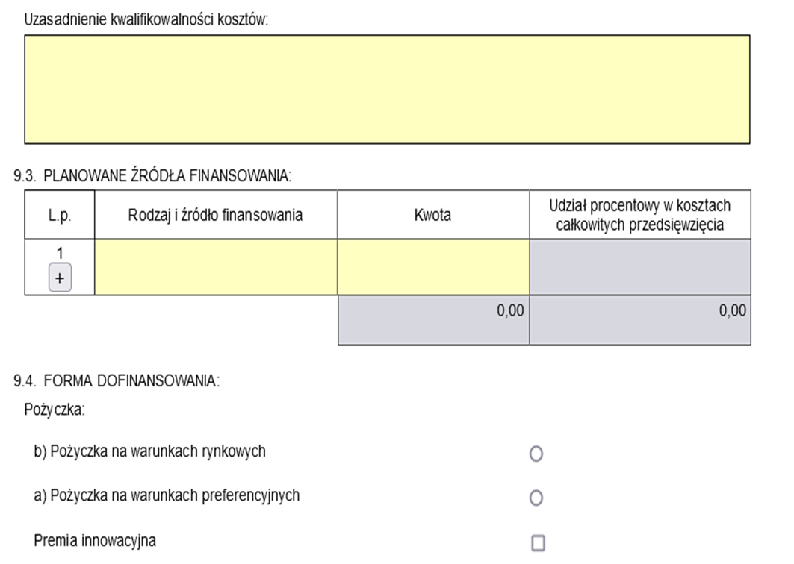
Tworzenie fiszki w GWD
Charakterystyka finansowa
W polu należy potwierdzić, że wszystkie wydatki są niezbędne i bezpośrednio związane z celami projektu, a wydatki uznane za kwalifikowane są zgodne z zapisami pp IdŚ obowiązującymi „Wytycznymi w zakresie kosztów kwalifikowanych (…).
Należy wskazać źródła finansowania zadania w zestawieniu tabelarycznym. Kwoty należy zaokrąglać do pełnych złotych
Należy wybrać rodzaj wnioskowanej pożyczki oraz wskazać czy Wnioskodawca zamierza ubiegać się o premię innowacyjną oraz podać jej kwotę

Slide 29
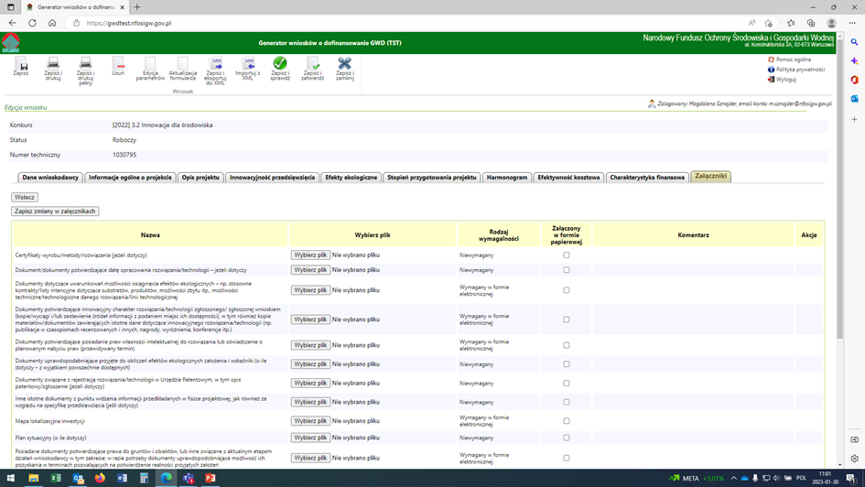
Tworzenie fiszki w GWD
Załączniki

Slide 30
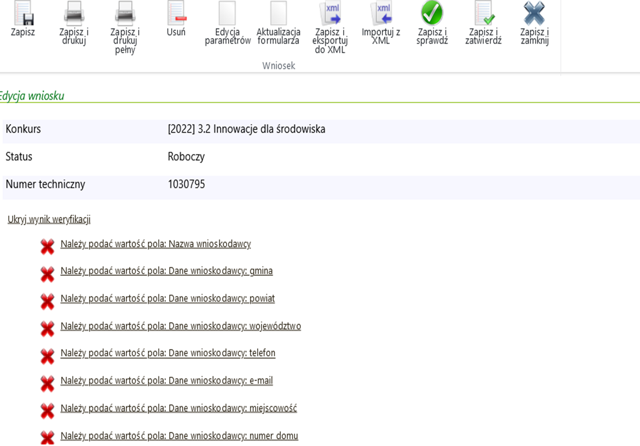
Tworzenie fiszki w GWD
Walidacja

Slide 31
Tworzenie fiszki w GWD
Wysyłanie fiszki

Slide 32
Tworzenie fiszki w GWD
Wypełnianie wniosku

Slide 34
PROGRAM | INNOWACJE DLA ŚRODOWISKA

